Slide 1

Секция спортивных прыжков через резинку с детьми 5-7 лет «Прыжок
в здоровое завтра»
Использование различных видов оборудования на занятиях по физической культуре

Slide 2
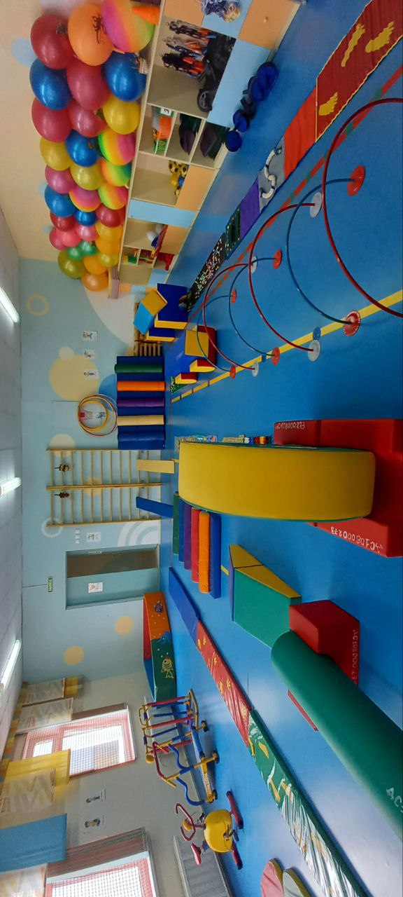
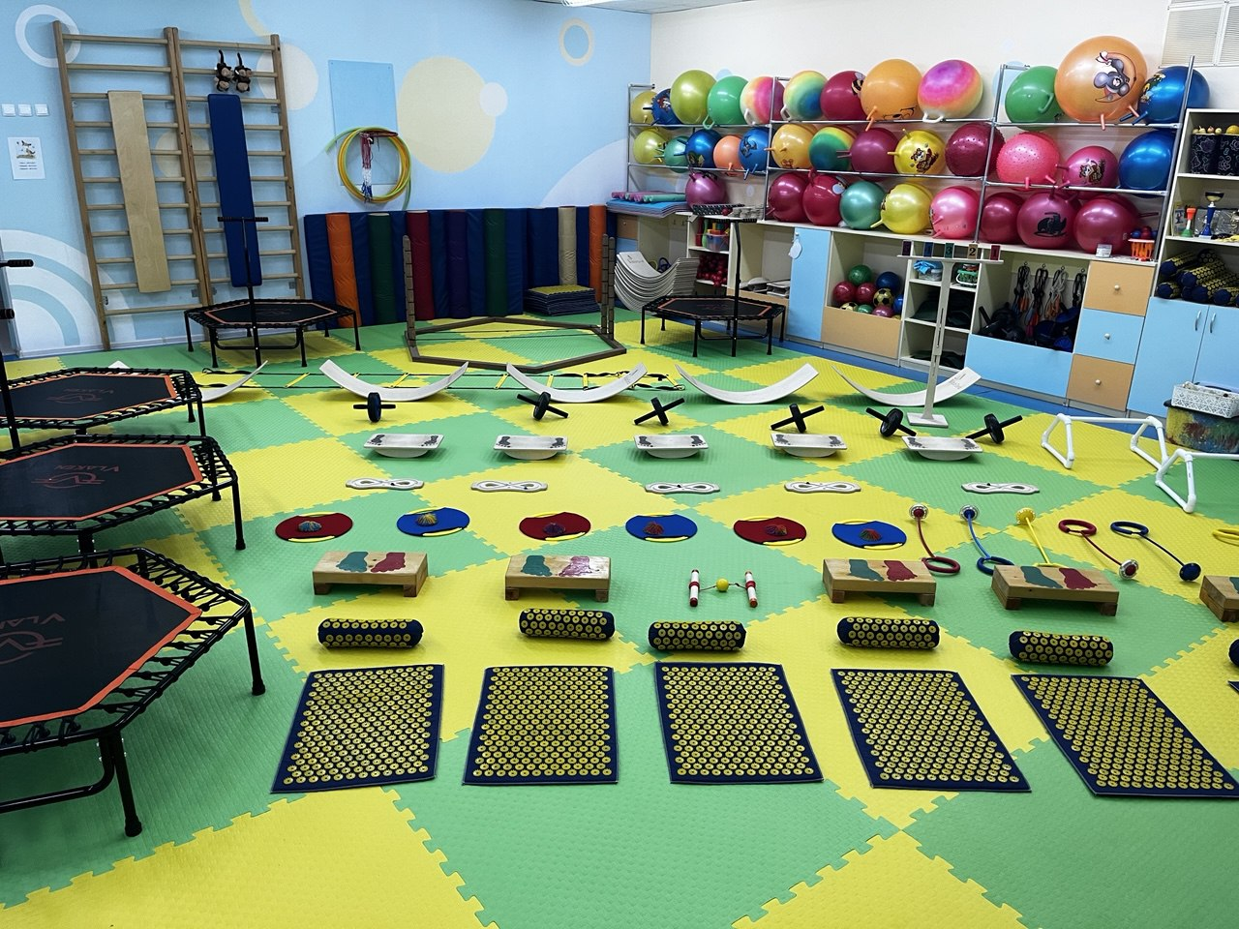
РЕСУРСНОЕ ОБЕСПЕЧЕНИЕ
В детском саду физкультурный зал оснащен: тренажёрами, тропой здоровья, различными видами оборудования

Slide 3
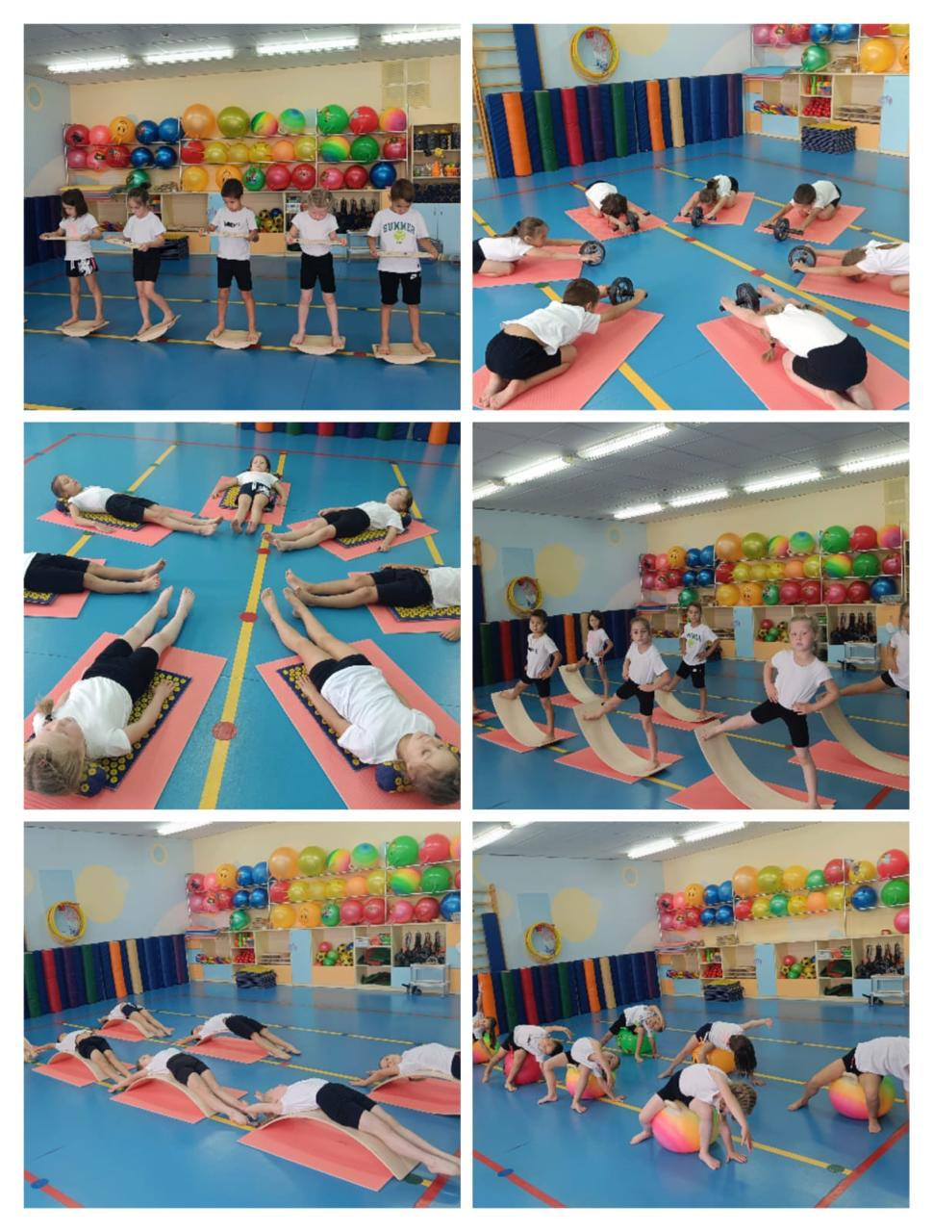
Выявлены интересы возможности и потребности воспитанников, исходя из которых, разработаны и реализуется различные оздоровительные комплексы

Slide 4
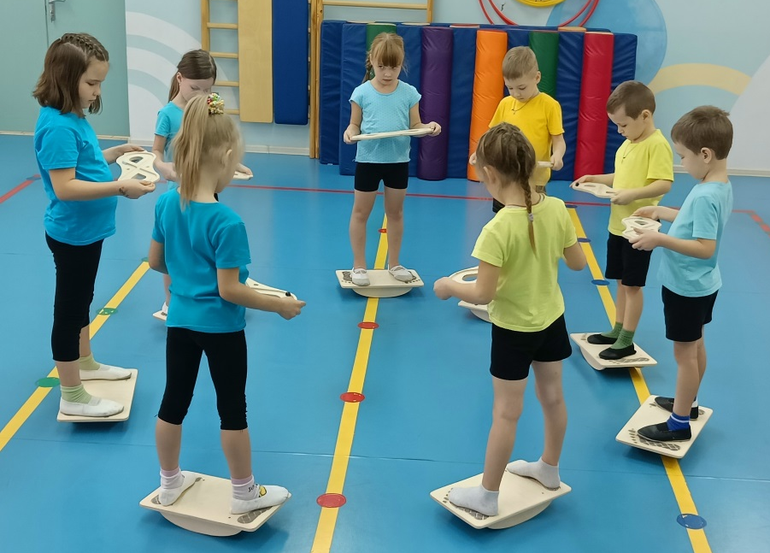
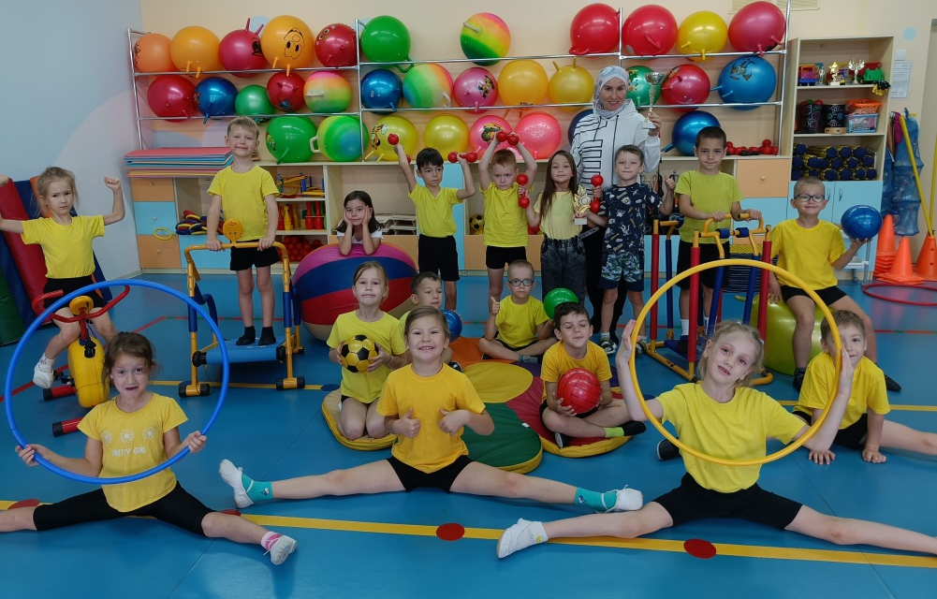
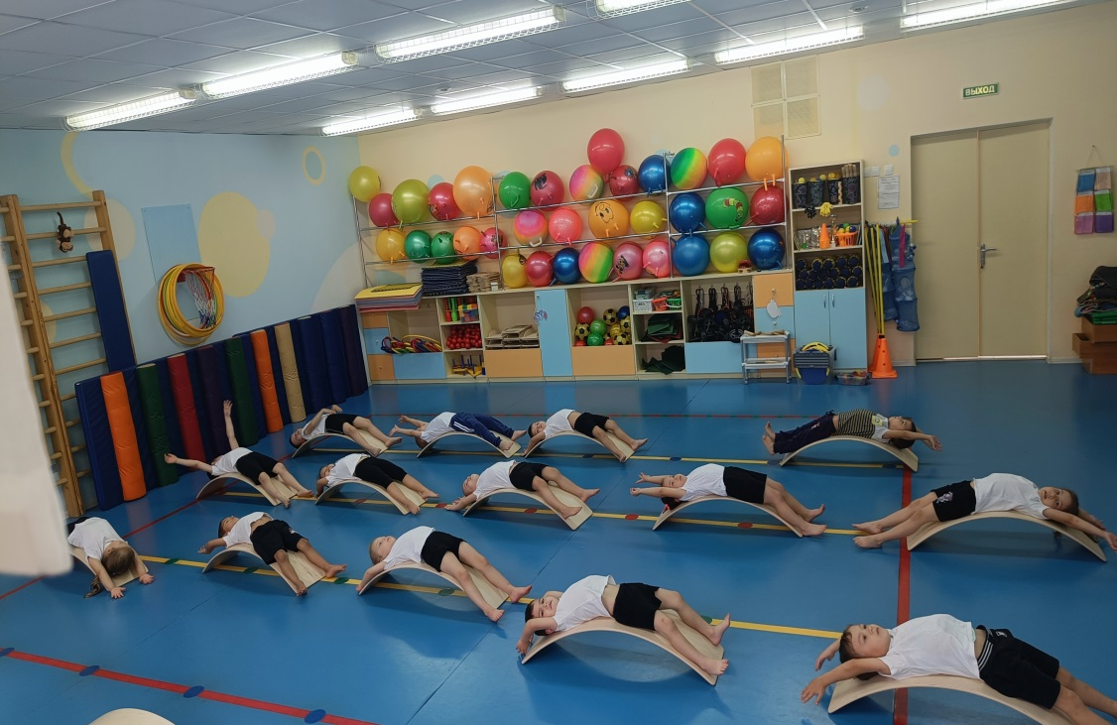

Slide 5
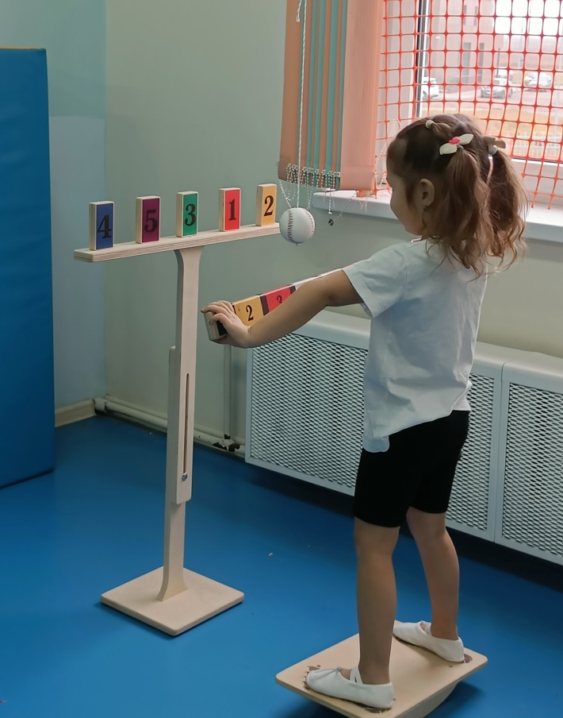
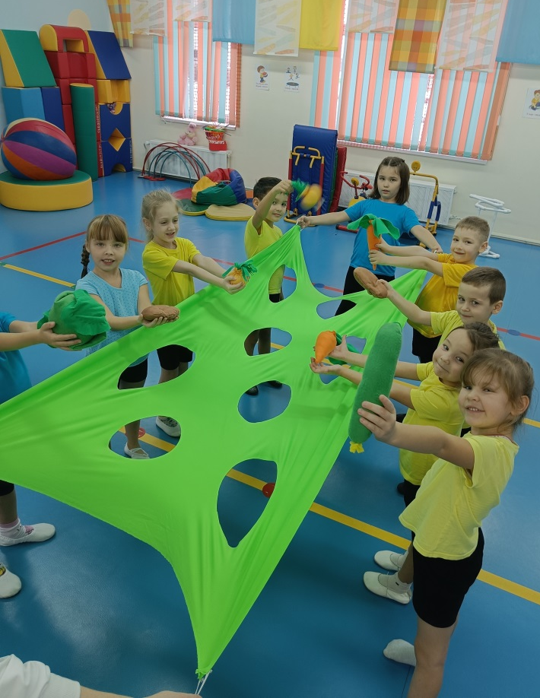
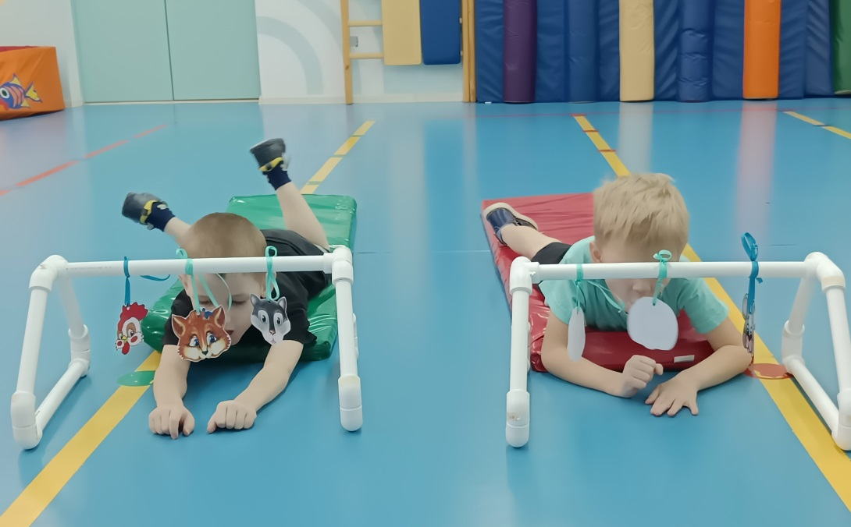

Slide 6
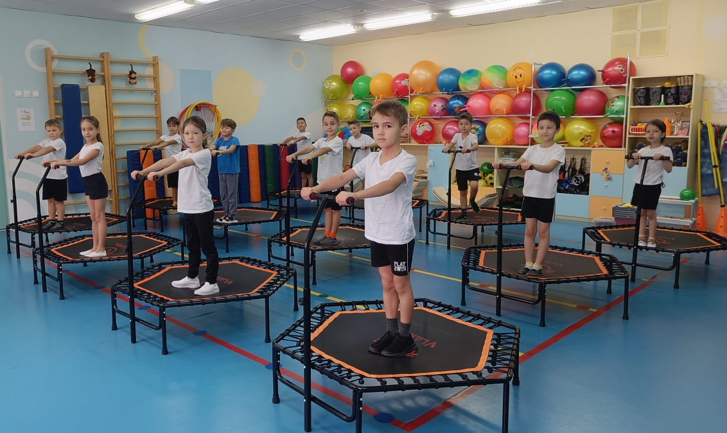
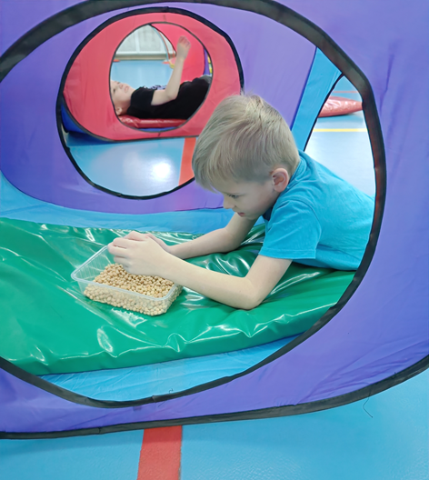
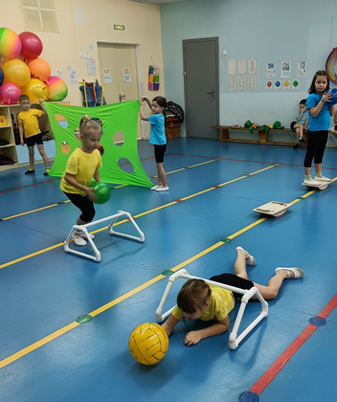
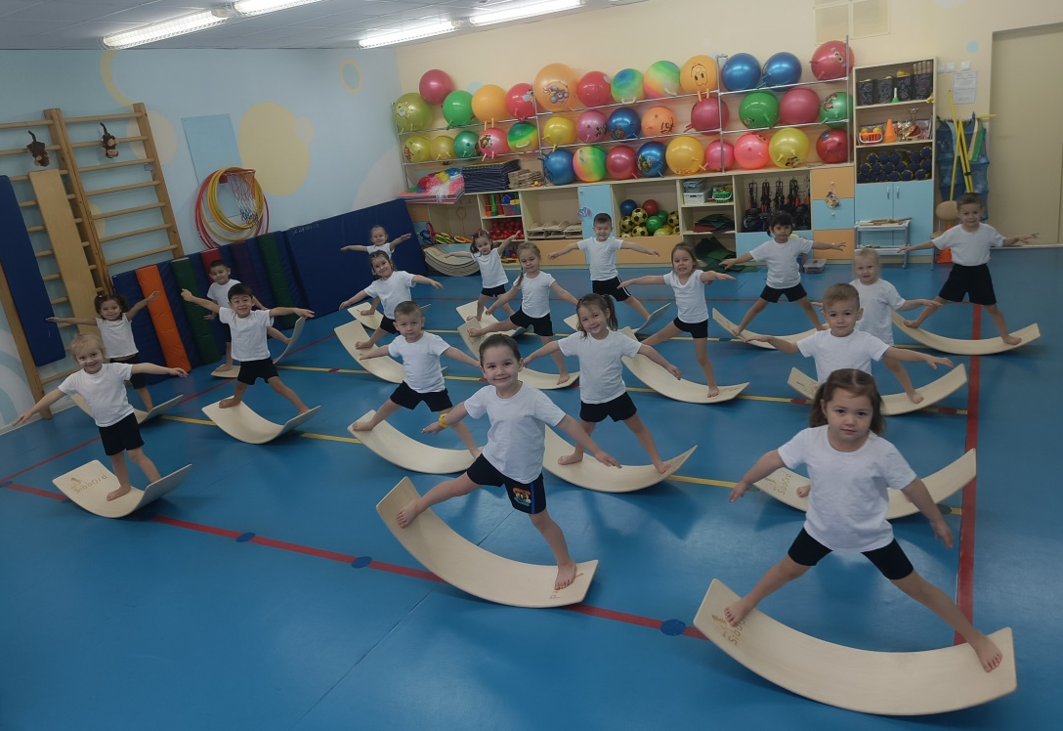

Slide 7
